Slide 1
Micología Clínica
Dr. Guillermo A. Recúpero
Médico Infectólogo
Prof. Titular Cátedra Enfermedades Infecciosas UNT
Asesor del Servicio de Infectología Hospital Centro de Salud

Slide 2
Micología Clínica
Microbiología
Levaduras:
Unicelulares, células redondas que se dividen por gemación. (Cándida, Criptococo, Histoplasma)
Filamentosos:
Estructuras tubulares denominadas hifas que crecen por ramificación y extensión lateral. (Aspergillus, Mucormicosis)
Dimorfismo:
Algunos hongos pueden crecer como levaduras o como filamentos.

Slide 3
Clasificación Inicial
Micosis superficiales:
Piel
Mucosas
Micosis Profundas:
Subcutáneas
Sistémicas
Endémicas
Oportunistas

Slide 4


Slide 5
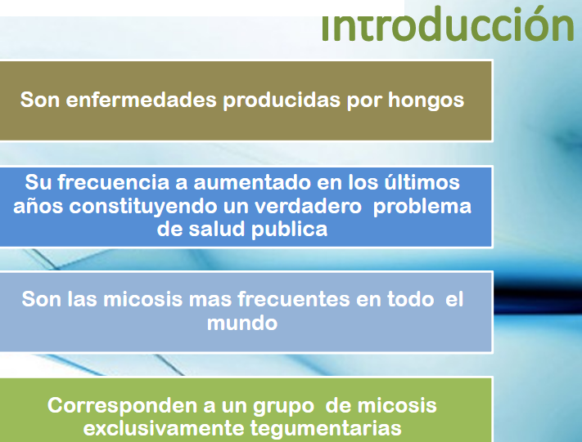

Slide 6
DERMATOFITOSIS: TIÑAS
TRICHOFITUM, MICROSPORUM, EPIDERMOPHITUM
PITIRIASIS VERSICOLOR MALASSEZIA
PIEDRA
CANDIDOSIS

Slide 7
TINEAS
LOCALIZACIÓN | DENOMINACIÓN
CABEZA | TINEA CAPITIS
BARBA O BIGOTE | TINEA BARBAE
CUERPO | TINEA CORPORIS
INGLE | TINEA CRURIS
PIES | TINEA PEDIS
MANOS | TINEA MANUS
UÑAS | TIENA UNGUIUM OMNICOMICOSIS
TINEA GENERALIZADA | VARIAS REGIONES

Slide 8
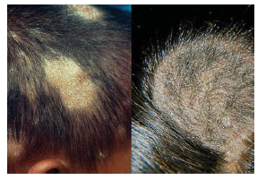
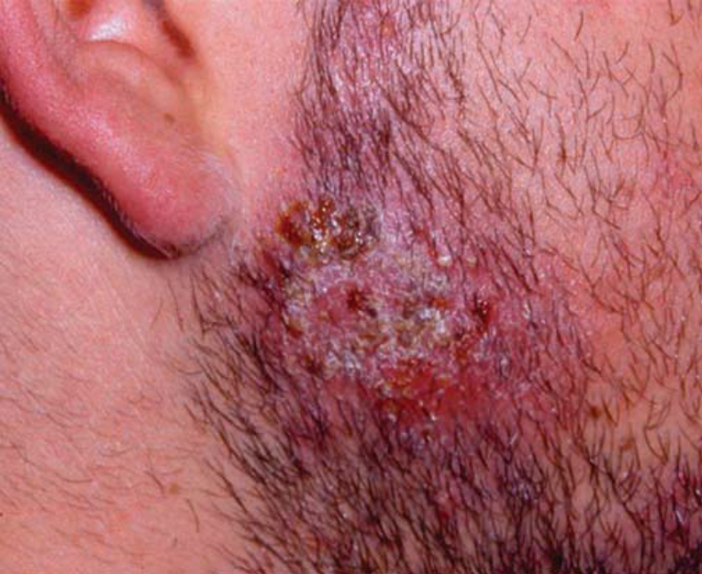
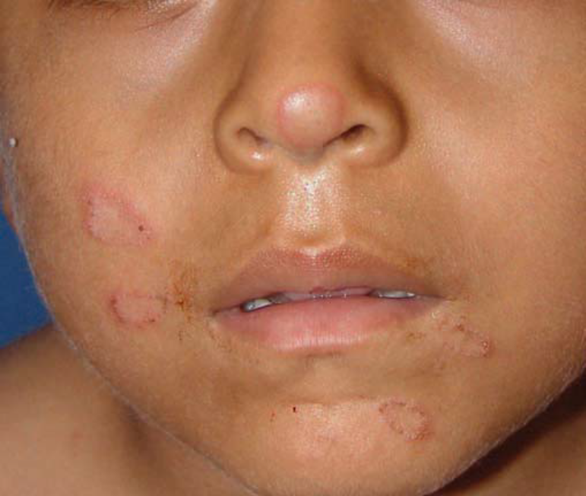
Tina seca de la cabeza. Izquierda. Tipo tricofitica. Derecha.
Tipo microsporica.
Tina de la barba.
Tina microsporica de la cara.

Slide 9
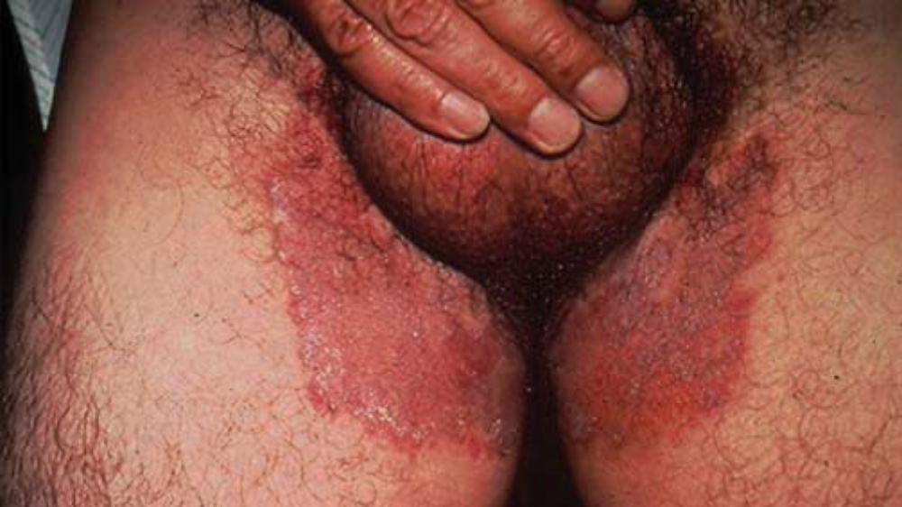
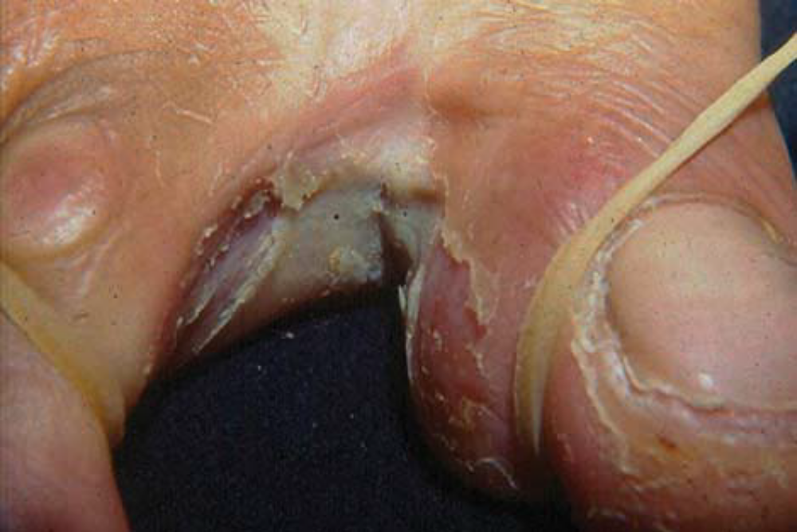
Tina de los pies, variedad interdigital
Tina de la ingle

Slide 10
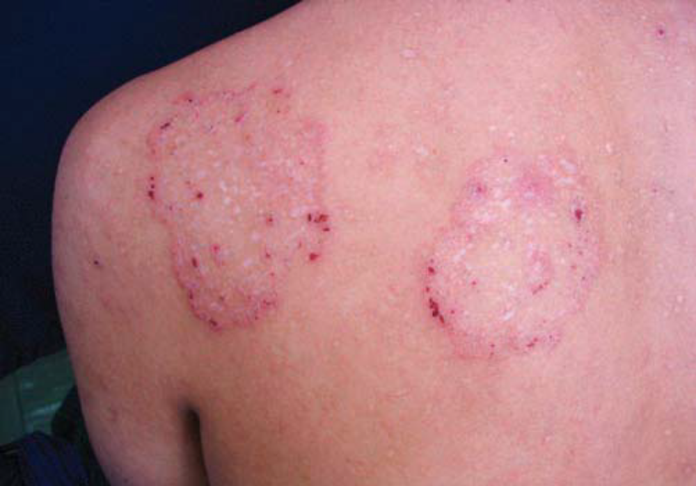
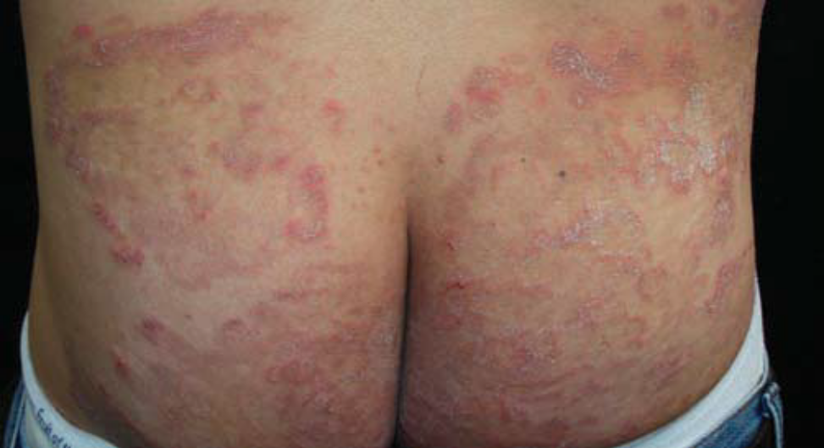
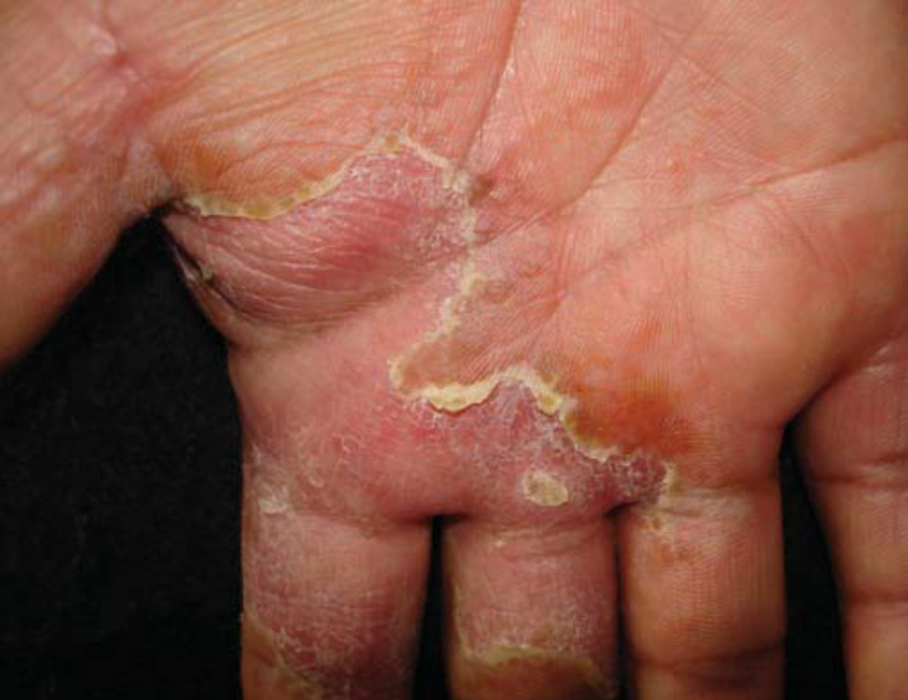
Tina del cuerpo con borde activo y costras hematicas
Tina de la mano.

Slide 11
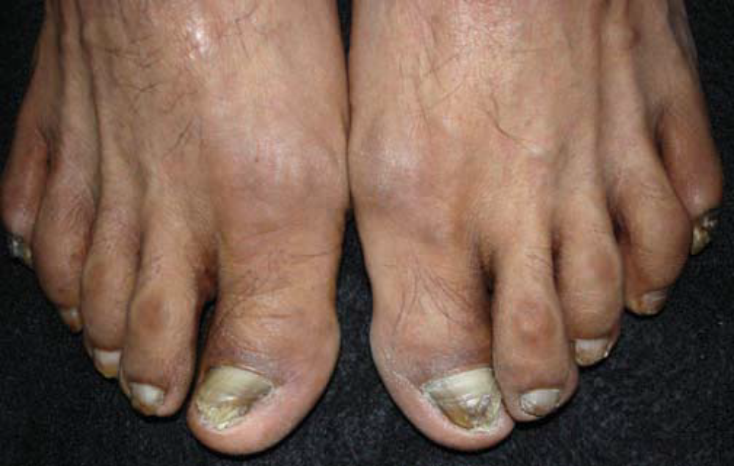

Slide 12
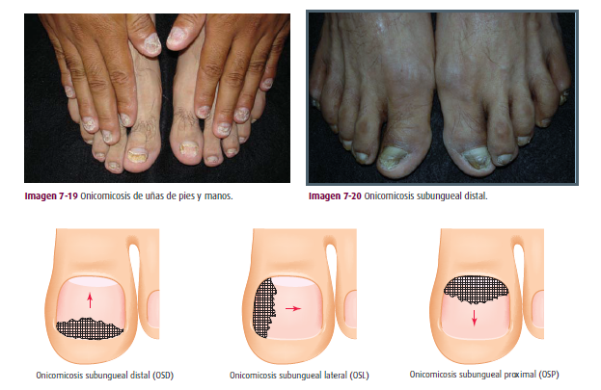

Slide 14
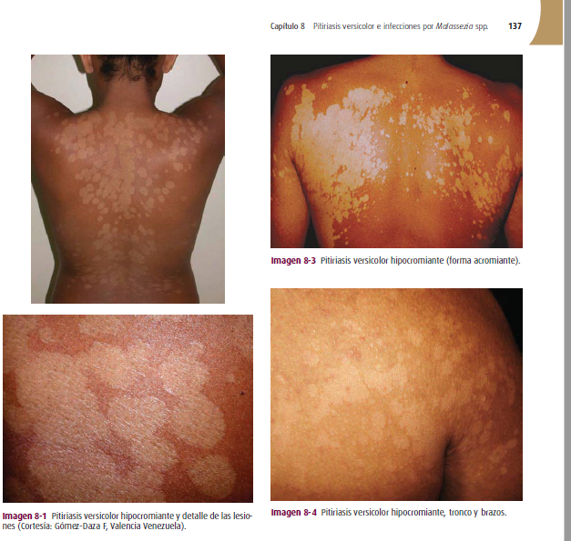

Slide 15


Slide 16
DERMATOMICOSIS:
Piedra Nigra Palmaris
Infección fúngica de la piel, caracterizada por máculas negras o marrón, en palmas de manos .
Es de distribución mundial, pero más frecuente en regiones tropicales de América central y del sur, África y
Sudeste de Asia y Australia.
El agente etiológico es Exophiala werneckii.
Hongo saprófito del suelo.

Slide 17
Dermatomicosis: Piedra Blanca
Infección fúngica que afecta la porción extrafolicular de los pelos del cuero cabelludo, barba, y pubis.
Se observan nódulos duros blancos irregulares de 1 – 1,5 mm, que al tacto da la sensación de pequeñas piedras.
Agente causal: Trichosporun beigelii.
Es de distribución mundial, pero es más común en areas tropicales y subtropicales.
Forma parte de la flora normal de piel.
Se considera un hongo productor de infecciones oportunistas en pacientes inmunodeprimidos y en pacientes inmunocompetentes: endoftalmitis, endocarditis en pacientes con válvulas protésicas, peritonitis en pacientes con diálisis peritoneal.

Slide 18
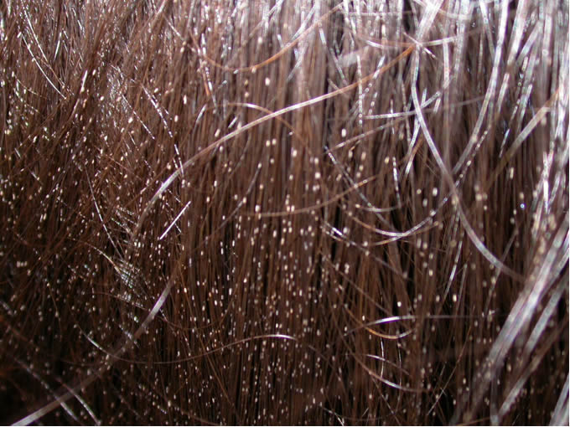
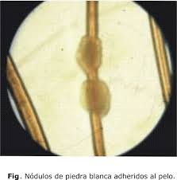
Dermatomicosis: Piedra Blanca

Slide 19


Slide 20
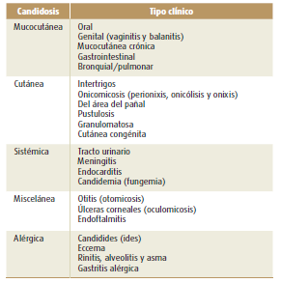

Slide 21
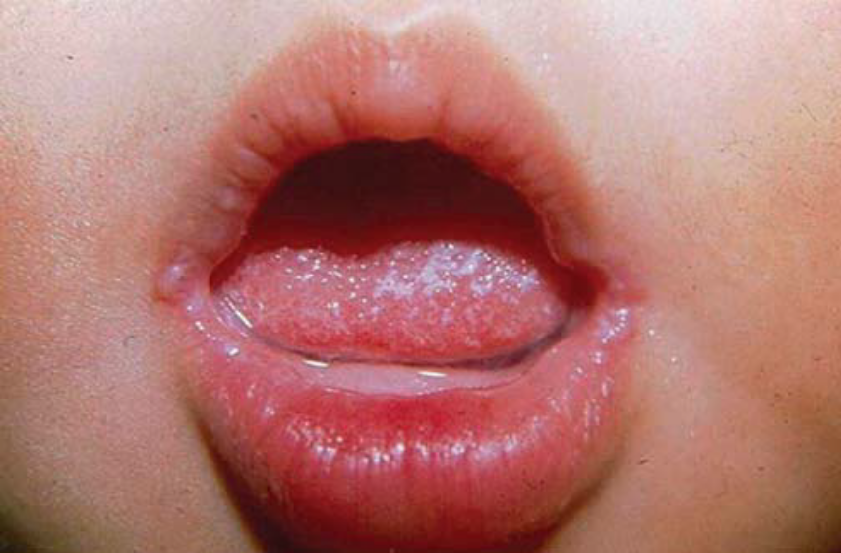
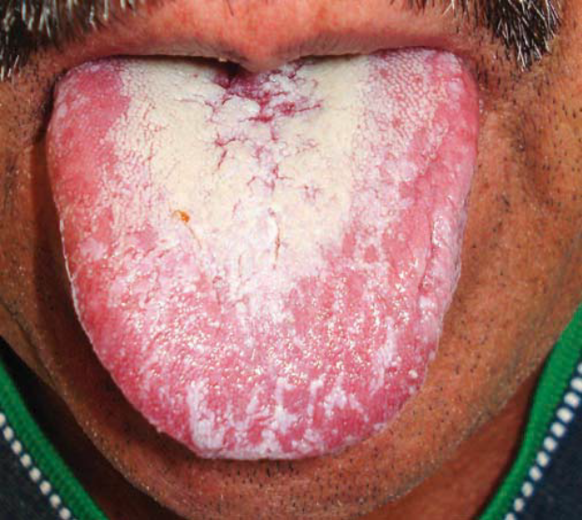
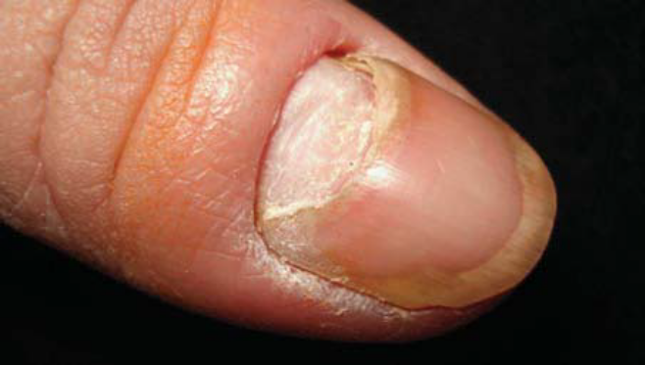
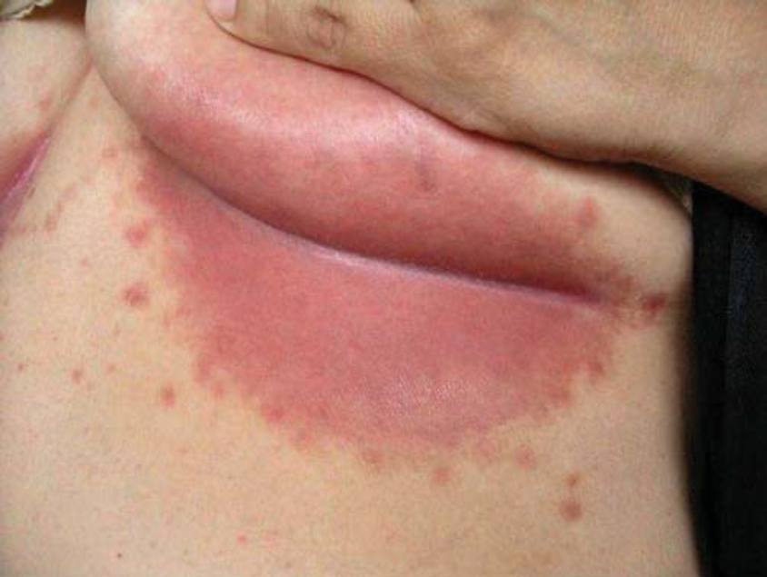
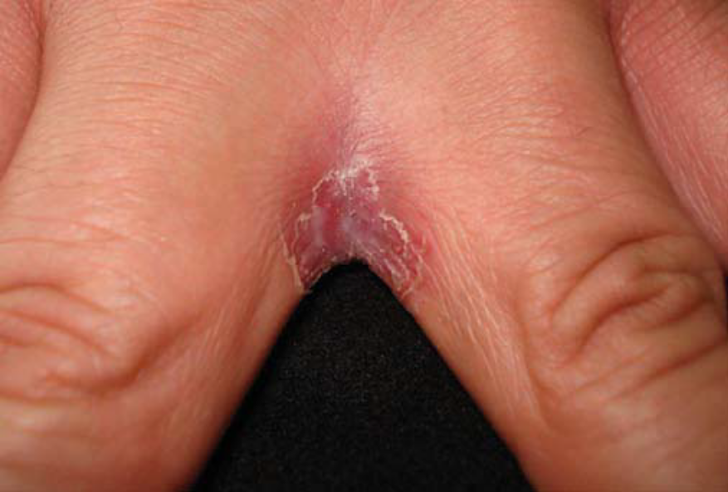
candidosis

Slide 22
DIAGNÓSTICO
EXAMEN DIRECTO: TOMA DE MUESTRA DE PIEL, PELOS Yy UÑAS.
CULTIVOS
TRATAMIENTO
ORAL: AZOLES
TÓPICO: DISTINTOS COMPONENTES EN TALCO, CREMAS.

